Slide 1
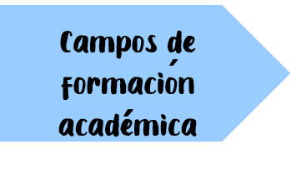
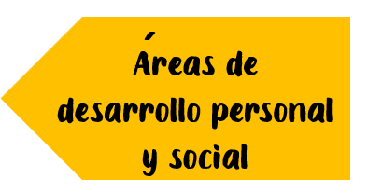
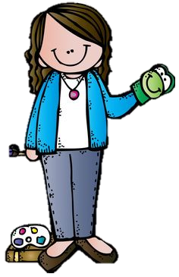
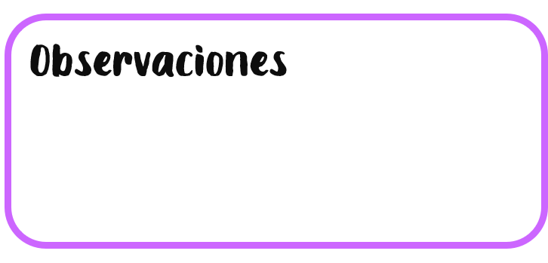
Jardín de Niños ¨María L. Pérez de Arreola
Maestra practicante: Dennise Arizpe Mesquitic
3° A
Martes 27 de Octubre del 2020
Lenguaje y comunicación:
Pensamiento matemático:
Exploración del mundo:
Artes:
Educación Socioemocional:
Educación física:
WhatsApp
Facebook
18 alumnos que asistieron a clase virtual.
25 alumnos entregaron evidencias
7 no se reportaron
La reunión virtual inicio a las 9:00 por sala de Facebook a la cual asistieron 18 alumnos y 25 mandaron sus evidencias. No se reportaron 7 alumnos y 3 de ellos no lo han hecho por todo el mes.

Slide 2
Descripción de la clase y evidencias:
El día de hoy, martes 27 de octubre comenzó la reunión a las 9:00 a.m. por la plataforma de Facebook, utilizando la sala virtual, teniendo una duración de 1 hora.
Para fortalecer el campo de exploración y comprensión del mundo natural y social con el tema de los fenómenos naturales, conversamos acerca de diversos fenómenos, sus causas y nos enfocamos en el tornado para realizar un experimento que les agrado mucho a los alumnos, este consistía en llenar una botella con agua, colorante, diamantina, jabón de trastes, para crear un efecto de tornado al darle vueltas con mucha velocidad.
En cuanto a la de pensamiento matemático jugaron a la maestra dice, la cual consistió en traer lo que les pedía y moverlo hacia donde se les indicaba.
Las actividades del día de hoy fueron muy dinámicas para ellos y se mostraron emocionados.

Slide 3
